Slide 1
《期末考试》人教8物上
过基础
第一章 机械运动
第二章 声现象
第三章 物态变化
第四章 光现象
第五章 透镜及其应用
第六章 质量与密度
章节巩固练1 机械运动
章节巩固练2 声现象
章节巩固练3 物态变化
章节巩固练4 光现象
章节巩固练5 透镜及其应用
章节巩固练6 质量与密度（1）
章节巩固练7 质量与密度（2）
刷专题
提分专练1 填空、选择重难题
提分专练2 作图题
提分专练3 实验探究题
提分专练4 综合应用题
刷真题
试卷1 郑州市2022-2023学年上期期末联考试卷
试卷2 洛阳市2022-2023学年第一学期期末考试试卷
试卷3 平顶山市2022-2023学年上期期末质量调研试题
试卷4 济源市2022-2023学年上期期末质量调研试题
试卷5 焦作市2022-2023学年（上）期末试卷
试卷6 许昌市2022-2023学年第一学期期末教学质量检测
试卷7 开封市2022-2023学年第一学期期末学情诊断试卷
试卷8 濮阳市2022-2023学年第一学期期末考试试卷
试卷9 信阳市2022-2023学年上期学情调研试卷
刷模拟
试卷10 2023秋必刷·九县七区名师精研预测卷（一）
试卷11 2023秋必刷·九县七区名师精研预测卷（二）

Slide 2
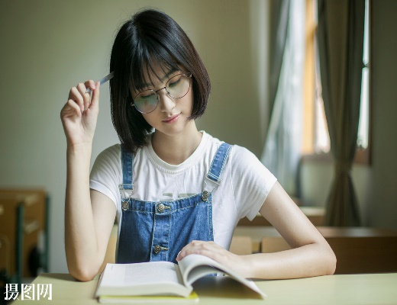
《期末考试》人教8物上
2023秋必刷·九县七区名师精研预测卷（一）

Slide 3
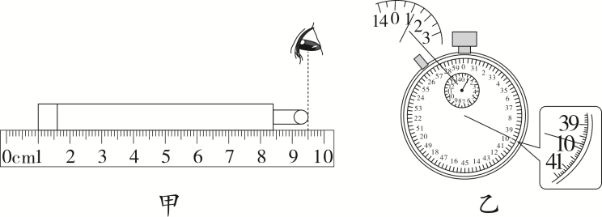
一、填空题（本题共6小题，每空1分，共14分）
1.如图甲所示，使用刻度尺测量牙膏长度时，牙膏的长度为 8.50 ⁠cm；在400 m项目中，终点计时员利用停表计时，记录时间如图乙所示为 69.8 ⁠s。
8.50
69.8

Slide 4
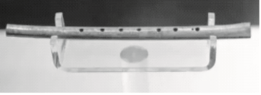
2.如图所示为出土于九县七区省舞阳县贾湖遗址的贾湖骨笛，是中国最早的乐器实物之一。吹奏骨笛时，发出的声音是由空气柱的 振动 ⁠产生的，用手按住不同的孔是为了改变声音的 音调 ⁠。
振动
音调
第2题图

Slide 5
3.2023年5月30日9时31分，搭载神舟十六号载人飞船的长征二号F遥运载火箭成功点火发射。火箭点火后，发射台周围腾起了大量“白气”，白气的形成是 液化 ⁠（填物态变化的名称）现象，这个过程中要 放出 ⁠热量；火箭升空时，以火箭为参照物，地面是 运动 ⁠的。
4.一束光与水平面成30°角斜射到平静的水面上，则反射角为 60° ⁠。远远望去，一只小鸟在平静的水面上飞翔，若它距水面6 m，它的像距水面的距离是 6 ⁠m，当它向水面俯冲的过程中，像的大小 不变 ⁠（选填“变大”“变小”或“不变”）。
液化
放出
运动
60°
6
不变

Slide 6
5.如图是某办公室所用打印纸外包装上的参数，其中“面密度”表示每张打印纸每平方米的质量是70 g。由参数可知打印纸的密度为 700 ⁠kg/m³，若将其中一张打印纸剪去一半，则剩下半张纸的面密度将 不变 ⁠（选填“变大”“变小”或“不变”）。
700
不变
名称：多功能打印机 长×宽：29 cm×21 cm 总厚度：5 cm 总张数：500张 面密度：70 g/m²
第5题图

Slide 7
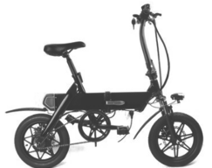
6.如图是自行车的车尾灯，夜晚当有汽车白色的灯光照射到车尾灯时，红色的车尾灯就会反射 红 ⁠光，以提醒司机注意。《道路交通安全管理条例》不允许司机私自改动汽车灯光的颜色，请结合物理知识分析原因，理由是 红色的车尾灯除了能反射红色光外，其他颜色的光都被吸收，光线单一。如果改动汽车灯光的颜色，其他颜色的光照射在红色的车灯上，被吸收，司机看不到车尾灯反射的光容易引发车祸（合理即可） ⁠。
红
红色的车尾灯除了能反射红色光外，其他颜色
的光都被吸收，光线单一。如果改动汽车灯光的颜色，其他颜色的光
照射在红色的车灯上，被吸收，司机看不到车尾灯反射的光容易引发
车祸（合理即可）
第6题图

Slide 8
二、选择题（本题共8小题，每小题2分，共16分。第7～12题每小题只有一个选项符合题目要求；第13～14题每小题有两个选项符合题目要求，全部选对得2分，选对但不全的得1分，有错选的得0分）
7.《吕氏春秋·察今》记录了“刻舟求剑”的典故。学习物理知识后使我们懂得，要确定剑落水的实际位置，应选择的参照物是（ A ）
A
A.岸边的树 | B.舟
C.舟上的标记 | D.水流

Slide 9
8.航天器外壳需要使用既轻巧又耐高温的材料。下列对几种材料特性的描述中，适合作为航天器外壳的材料是（ B ）
B
A.密度大、熔点高 | B.密度小、熔点高
C.密度大、熔点低 | D.密度小、熔点低

Slide 10
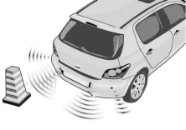
9.如图所示是汽车利用超声波辅助倒车的情境，当汽车与障碍物相距较近时，汽车就会发出“嘀嘀嘀”的警报声。下列关于声波的说法中，正确的是（ A ）
A
A.超声波的传播需要介质
B.“嘀嘀嘀”的警报声，就是超声波
C.超声波在空气中的传播速度为3×10⁸ m/s
D.警报声对正在倒车的驾驶员来说是噪声

Slide 11
10.小明帮妈妈从冰箱中取出一块结满霜的冻肉，在肉上撒了一些盐，肉很快就“解冻”了，同时观察到盛肉的碗上出现了水珠，下列说法正确的是（ B ）
B
A.肉表面结霜是凝固现象 | B.冻肉熔化需要吸收热量
C.撒盐可以提高冰的熔点 | D.水珠是水蒸气汽化形成的

Slide 12
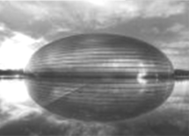
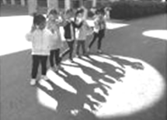
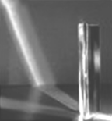
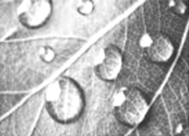
11.4月20日，天空上演了2023年的首次日食，本次日食出现了日全环食现象，给人们带来难得一见的天文盛宴。下列光现象，与该现象成因相同的是（ B ）
B
A.奇妙的“倒影” B.地面上的影子
C.太阳光色散 D.露珠下被放大的叶脉

Slide 13
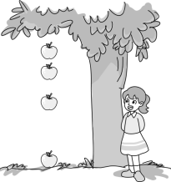
12.小芳站在苹果树下，一个苹果自然下落，旁边的同学恰巧用频闪照相机拍了下来，如图所示。已知拍摄相邻两帧画面的时间间隔为0.2 s，则苹果在整个拍摄过程中的平均速度约为（ B ）
B
A.8 m/s
B.4 m/s
C.2 m/s
D.1 m/s

Slide 14
13.（双选）在探究凸透镜成像规律的实验中，当蜡烛、凸透镜和光屏的位置如图所示时，光屏上恰能承接到烛焰清晰的像。下列判断正确的是（ CD ）
CD
A.实验用凸透镜的焦距为15.0 cm
B.光屏上的像是烛焰放大的实像
C.仅将凸透镜左移能再次成像
D.仅将光屏右移可模拟近视眼成像

Slide 15
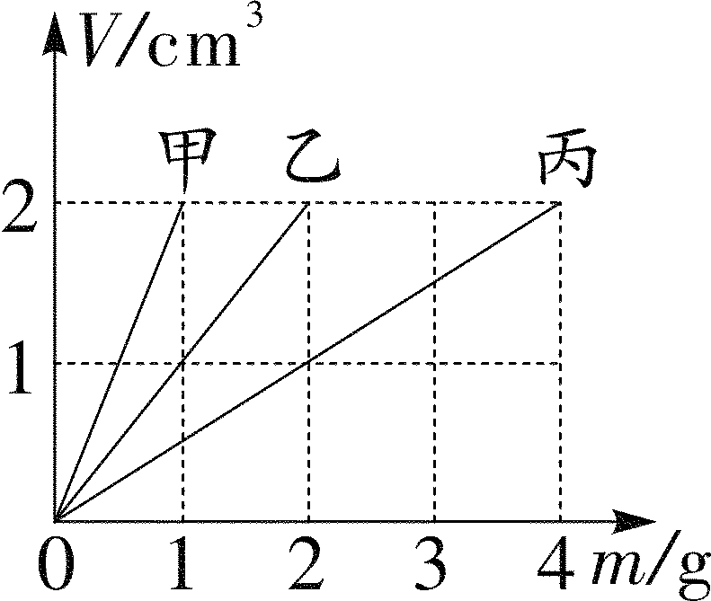
14.（双选）由不同材料组成的甲、乙、丙三个实心物体，它们的体积和质量的关系如图所示，下列说法正确的是（ BD ）
BD
A.甲物体的密度为2 g/cm³
B.密度最大的是丙物体
C.若将乙的质量减半，它的密度也减半
D.体积相同的三个物体，甲的质量最小

Slide 16
【解析】由题图可知，当V＝2 cm³时，m_{甲}＝1 g，m_{乙}＝2 g，m_{丙}＝4 g，显然体积相同的三个物体，甲的质量最小，D正确；甲的密度ρ_{甲}＝$\frac{m_{\text{甲}}}{V}$＝$\frac{1 g}{2 cm^{3}}$＝0.5 g/cm³；乙的密度ρ_{乙}＝$\frac{m_{\text{乙}}}{V}$＝$\frac{2 g}{2 cm^{3}}$＝1 g/cm³；丙的密度ρ_{丙}＝$\frac{m_{\text{丙}}}{V}$＝$\frac{4 g}{2 cm^{3}}$＝2 g/cm³；故密度最大的是丙，A错误，B正确；因为密度是物质本身的一种特性，其大小与质量、体积大小无关，所以若将乙的质量减半，乙的密度不变，还是1 g/cm³，C错误。故选BD。

Slide 17
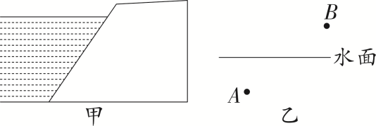
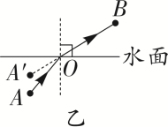
三、作图题（本题共2小题，每小题2分，共4分）
15.诗句“潭清疑水浅”告诉我们，清澈见底的池底看起来很浅，但实际可能很深（如图甲），所以不要贸然下水。请在图乙中作出人眼在B处看到池底A点的大致位置A'。

Slide 18
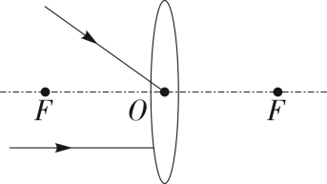
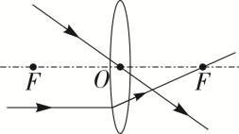
16.如图，O为凸透镜的光心，F为凸透镜的焦点，请分别画出两条入射光线通过凸透镜后的折射光线。

Slide 19
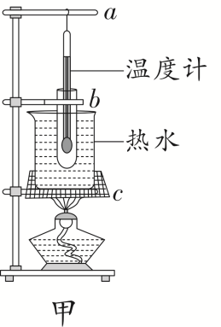
四、实验探究题（本题共3小题，第17题4分，第18题7分，第19题8分，共19分）
17.如图甲是探究“冰熔化时温度变化规律”的实验装置。
（1）在安装如图甲的装置时，要保证用酒精灯的外焰加热，应先固定 c ⁠（选填“a”“b”或“c”）的位置。
c

Slide 20
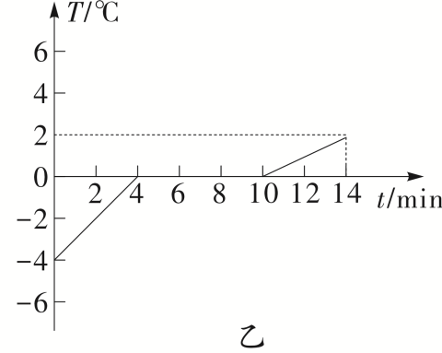
晶
（2）图乙是根据实验过程中记录的数据绘制的图象，可知冰是 晶体 ⁠（选填“晶体”或“非晶体”） ，第6 min时，该物质处于 固液共存 ⁠（选填“固”“液”或“固液共存”）态。
体
固液
共存

Slide 21
不能
（3）持续加热，烧杯内的水沸腾后，试管里的水 不能 ⁠（选填“能”或“不能”）沸腾。

Slide 22
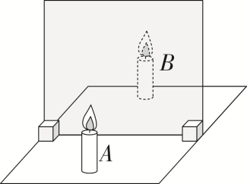
18.如图是“探究平面镜成像特点”的实验装置。
位置
（1）用透明玻璃板代替平面镜是为了便于确定像的 位置 ⁠，用玻璃板代替平面镜实验时，应选用 薄 ⁠（选填“厚”或“薄”）一些的玻璃板。
薄

Slide 23
完全相
（2）实验中为了便于比较像与物的大小关系，应选择两支 完全相同 ⁠的蜡烛，在玻璃板一侧点燃蜡烛A，在另一侧将未点燃的蜡烛B放到蜡烛A像的位置，发现它们完全重合，这说明像与物的大小 相等 ⁠。
（3）将物理课本放在像与薄玻璃板之间， 能 ⁠（选填“能”或“不能”）观察到像。移去蜡烛B，在其位置上竖立一光屏，直接观察光屏，不能看到蜡烛A的像，这说明平面镜成的是 虚像 ⁠（选填“实像”或“虚像”）。
（4）岸边的树木在水中的像看上去是“倒立”的，请解释产生这一现象的原因： 水面相当于平放的平面镜，像是光的反射形成的，像与物体关于镜面对称 ⁠。
同
相
等
能
虚像
水面相当于平放的平面镜，像是光的反射形成的，像与
物体关于镜面对称

Slide 24
19.铁棍山药是焦作的地方特产。小明与小华利用天平、量筒等实验器材测量家乡的特产铁棍山药的密度，具体实验操作如下：
零刻度
（1）小明将天平放在水平桌面上，将游码移至标尺左端的 零刻度线 ⁠处，此时指针位置如图甲所示，要使天平横梁平衡，应向 右 ⁠调节平衡螺母，直到天平横梁平衡。
线
右
甲

Slide 25
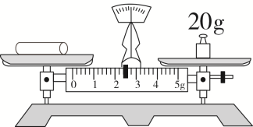
（2）取一小截山药放在天平左盘，向右盘加减砝码并调节游码，当天平平衡时，右盘中砝码质量和游码的位置如图乙所示，则山药块的质量为 22.4 ⁠g。
22.4
乙

Slide 26
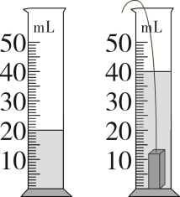
（3）在量筒中加入20 mL水，将山药块用细线系住轻轻放入量筒中，示数如图丙所示，则这块山药的体积为 20 ⁠cm³，密度为 1.12×10³ ⁠kg/m³。
20
1.12×10³
丙

Slide 27
（4）细心的小华发现山药放入水中前，水中没有小气泡。山药浸没在水中后，山药表面附着一些小气泡，由此判断小明测量的密度值 偏小 ⁠（选填“偏大”或“偏小”）。
偏
小
【解析】（4）测量山药的体积时，外面附有气泡，则山药的体积测量值偏大，由ρ＝$\frac{m}{V}$可知，密度的测量值偏小。

Slide 28
（5）回家后小华又利用电子秤、杯子和水测出了山药的密度。测量过程如下：
①将一小截山药放在水平的电子秤上，电子秤示数为m₁；
②取下山药，将装有适量水的杯子放在电子秤上，电子秤示数为m₂；
③将山药浸没到烧杯水中，记下此时水面到达的位置并做好标记；
④取出山药，加水到标记处，此时电子秤的示数为m₃；
$\frac{m_{1}}{m_{3}−m_{2}}$ρ_{水}
⑤求出山药的密度ρ＝ $\frac{m_{1}}{m_{3}−m_{2}}$ρ水 ⁠（用m₁、m₂、m₃、ρ_{水}表示）。
（5）山药的质量m₁，山药排出水的质量m_{水}＝m₃－m₂，山药的体积等于其排开水的体积，即V＝V_{水}＝$\frac{m_{\text{水}}}{ρ_{\text{水}}}$＝$\frac{m_{3}−m_{2}}{ρ_{\text{水}}}$，山药的密度ρ＝$\frac{m_{1}}{V}$＝$\frac{m_{1}}{\frac{m_{3}−m_{2}}{ρ_{\text{水}}}}$＝$\frac{m_{1}}{m_{3}−m_{2}}$ρ_{水}

Slide 29
五、综合应用题（本题共2小题，第20题8分，第21题9分，共17分）
20.无人驾驶汽车将成为汽车行业发展的新趋势，预计在2023年郑东新区将建成智慧出行、无人环卫和无人物流三张网，实现自动驾驶出行、清洁服务、物流运输。如图所示是行驶在郑州自动驾驶公交1号线项目的一辆无人驾驶纯电动公交车。1号线项目线路全长17.5 km，从起点到终点全程大约所用时间为42 min。

Slide 30
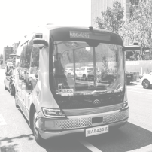
（1）无人驾驶纯电动公交车可以通过车上的摄像机和激光雷达识别道路状况。公交车上的摄像机识别道路上的行人时，其镜头相当于一个 凸透 ⁠镜，行人在摄像机感光元件上成倒立、缩小的 实 ⁠像。当公交车靠近公交站牌时，站牌在摄像机感光元件上所成的像 变大 ⁠（选填“变大”“变小”或“不变”）。
凸透
实
变
大

Slide 31
（2）该公交车行驶1号线全程的平均速度是多少？
解：（2）1号线项目线路全长s＝17.5 km
从起点到终点全程大约所用时间t＝42 min＝0.7 h
该公交车行驶1号线全程的平均速度
v＝$\frac{s}{t}$＝$\frac{17\text{.}5 km}{0\text{.}7 h}$＝25 km/h

Slide 32
（3）若自动驾驶公交车长10 m，以54 km/h的速度完全通过长155 m的跨河大桥需要多长时间？
解：（3）公交车完全通过跨河大桥通过的路程
s'＝s_{桥}＋s_{车}＝155 m＋10 m＝165 m
公交车的速度v'＝54 km/h＝15 m/s
公交车完全通过跨河大桥的时间t'＝$\frac{s\text{′}}{v\text{′}}$＝$\frac{165 m}{15 m\text{/}s}$＝11 s

Slide 33
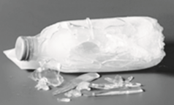
21.小明把一个装满水的玻璃瓶拧紧瓶盖后放入冰箱的冷冻室内，几天后打开冰箱时发现玻璃瓶被“冻裂”了，如图所示。已知这个玻璃瓶的容积是450 cm³，水的密度ρ_{水}＝1.0×${10^{3}kg\text{/}m}^{3}$，冰的密度ρ_{冰}＝0.9×10³ kg/m³。求：
（1）瓶内水的质量。
解：（1）由ρ＝$\frac{m}{V}$可知，瓶内水的质量
m_{水}＝ρ_{水}V_{水}＝1.0 g/cm³×450 cm³＝450 g

Slide 34
（2）瓶内的水凝固成冰后，冰的体积。
解：（2）瓶内的水凝固成冰后，质量不变，m_{冰}＝m_{水}＝450 g
冰的体积V＝$\frac{m_{\text{冰}}}{ρ_{\text{冰}}}$＝$\frac{450 g}{0\text{.}9 g\text{/}cm^{3}}$＝500 cm³
（3）通过计算结果分析，玻璃瓶被“冻裂”的主要原因。
解：（3）由于水结冰后，密度减小，质量不变，由ρ＝$\frac{m}{V}$可知，水结冰后，体积增大，从而会把玻璃瓶胀裂。

